Slide 1
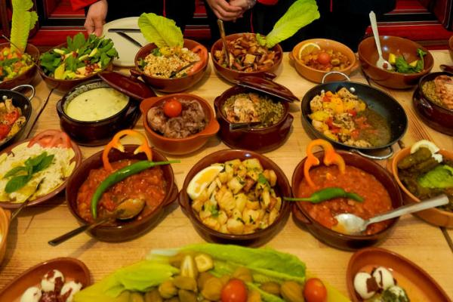
স্বাগতম

Slide 2
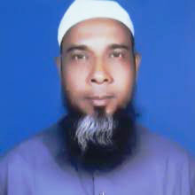
পরিচিতি
শিক্ষক পরিচিতি
মোহাম্মদ আনোয়ারুল ইসলাম
সহকারী অধ্যাপক(আরবি)
বালিয়াডাঙ্গা দারুস সুন্নাত ফাযিল মাদরাসা
ডাকঘর: বালিয়াডাঙ্গা
উপজেলা: সদর
জেলা: চাঁপাইনবাবগঞ্জ
মোবাইল নং-০১৭২৬৪৩৪৬৩৪
mdanwarulislam8@gmail.com

Slide 3
পাঠ পরিচিতি
শ্রেনি: একাদশ (আলিম ১ম)
বিষয়: আল- কুরআনুল কারিম
সূরা- আল-মায়িদা
মাদানী সূরা, আয়াত নং ১ হতে ২ আয়াত পর্যন্ত
পিরিয়ড- ২য়
সময়- ৪৫মিনিট
তারিখ- ০১-০৭-২০২১ খ্রি:

Slide 4
পাঠ উপস্থাপন
* অনুবাদ সহ আয়াত নং-১- یٰۤاَیُّهَا الَّذِیۡنَ اٰمَنُوۡۤا اَوۡفُوۡا بِالۡعُقُوۡدِ ۬ؕ اُحِلَّتۡ لَکُمۡ بَهِیۡمَۃُ الۡاَنۡعَامِ اِلَّا مَا یُتۡلٰی عَلَیۡکُمۡ غَیۡرَ مُحِلِّی الصَّیۡدِ وَ اَنۡتُمۡ حُرُمٌ ؕ اِنَّ اللّٰهَ یَحۡکُمُ مَا یُرِیۡدُ
**হে মুমিনগণ, তোমরা অঙ্গীকারসমূহ পূর্ণ কর। তোমাদের জন্য গৃহপালিত চতুস্পদ জন্তু হালাল করা হয়েছে, তোমাদের নিকট যা বর্ণনা করা হচ্ছে তা ছাড়া। তবে ইহরাম অবস্থায় শিকারকে হালাল করবে না। নিশ্চয় আল্লাহ যা ইচ্ছা বিধান দেন।
২। یَیُّهَا الَّذِیۡنَ اٰمَنُوۡا لَا تُحِلُّوۡا شَعَآئِرَ اللّٰهِ وَ لَا الشَّهۡرَ الۡحَرَامَ وَ لَا الۡهَدۡیَ وَ لَا الۡقَلَآئِدَ وَ لَاۤ آٰمِّیۡنَ الۡبَیۡتَ الۡحَرَامَ یَبۡتَغُوۡنَ فَضۡلًا مِّنۡ رَّبِّهِمۡ وَ رِضۡوَانًا ؕ وَ اِذَا حَلَلۡتُمۡ فَاصۡطَادُوۡا ؕ وَ لَا یَجۡرِمَنَّکُمۡ شَنَاٰنُ قَوۡمٍ اَنۡ صَدُّوۡکُمۡ عَنِ الۡمَسۡجِدِ الۡحَرَامِ اَنۡ تَعۡتَدُوۡا ۘ وَ تَعَاوَنُوۡا عَلَی الۡبِرِّ وَ التَّقۡوٰی ۪ وَ لَا تَعَاوَنُوۡا عَلَی الۡاِثۡمِ وَ الۡعُدۡوَانِ ۪ وَ اتَّقُوا اللّٰهَ ؕ اِنَّ اللّٰهَ شَدِیۡدُ الۡعِقَابِ
হে মুমিনগণ, তোমরা অসম্মান করো না আল্লাহর নিদর্শনসমূহের, হারাম মাসের, হারামে প্রেরিত কুরবানীর পশুর, গলায় চি‎হ্ন দেয়া পশুর এবং আপন রবের অনুগ্রহ ও সন্তুষ্টির অনুসন্ধানে পবিত্র গৃহের অভিমুখীদের। যখন তোমরা হালাল হও, তখন শিকার কর। কোন কওমের শত্রুতা যে, তারা তোমাদেরকে মসজিদে হারাম থেকে বাধা প্রদান করেছে, তোমাদেরকে যেন কখনো প্ররোচিত না করে যে, তোমরা সীমালঙ্ঘন করবে। সৎকর্ম ও তাকওয়ায় তোমরা পরস্পরের সহযোগিতা কর। মন্দকর্ম ও সীমালঙ্ঘনে পরস্পরের সহযোগিতা করো না। আর আল্লাহকে ভয় কর। নিশ্চয় আল্লাহ আযাব প্রদানে কঠোর।

Slide 5
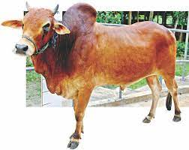
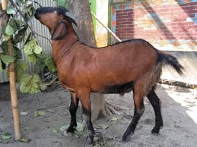
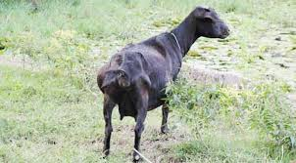
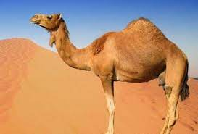
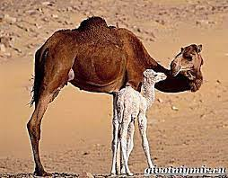
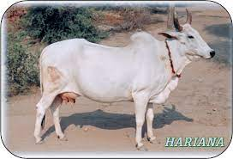
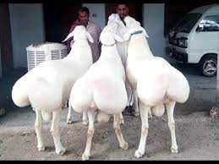
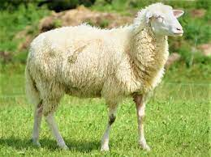
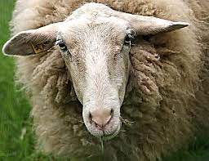
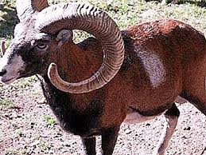
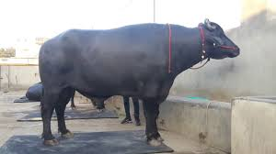
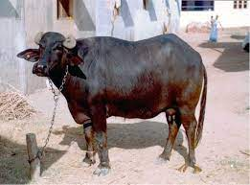
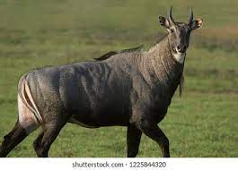
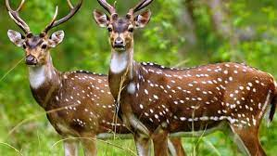
ছবিগুলির দিকে তাকাও ও পশুগুলির নাম বলো:

Slide 6
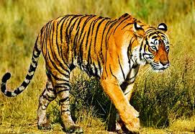
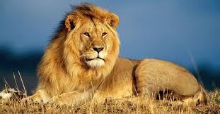
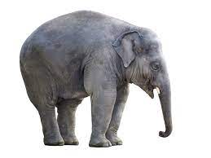
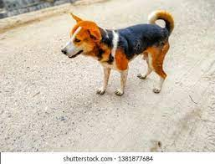
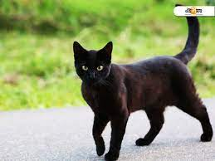
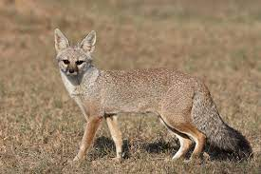
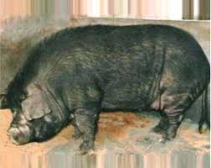
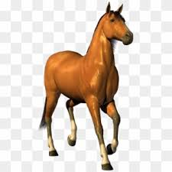
পূর্ব জ্ঞান যাচাই
اُحِلَّتۡ لَکُمۡ بهيمة الانعام:
হারাম প্রানি
হালাল প্রানি

Slide 7
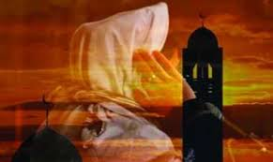
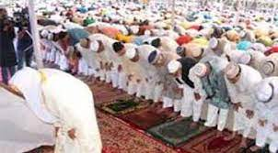
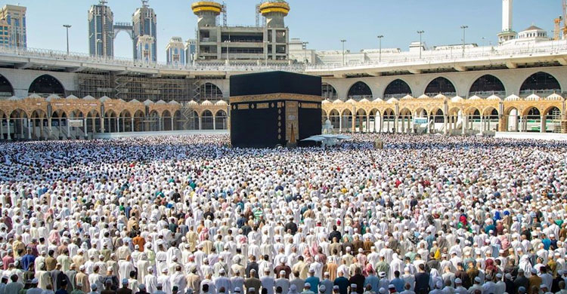
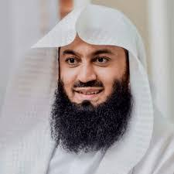
পাঠ বিশ্লেষন -১
شَعَآئِرَ اللّٰهِ

Slide 8
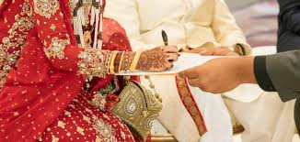
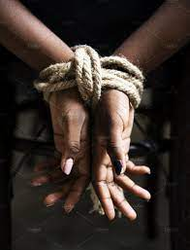
পাঠ বিশ্লেষন -২
اَوۡفُوۡا بِالۡعُقُوۡدِঃ-
عُقُودٌ** শব্দটি عقد শব্দের বহুবচন। এর শাব্দিক অর্থ বাঁধা, আবদ্ধ করা। চুক্তিতে যেহেতু দুই ব্যক্তি অথবা দুই দল আবদ্ধ হয়, এজন্য এটাকেও عقد বলা হয়েছে। আল্লাহ তা'আলা বান্দাদের কাছ থেকে ঈমান ও ইবাদত সম্পর্কিত যে সব অঙ্গীকার নিয়েছেন অথবা আল্লাহ্ তা'আলা বান্দাদের কাছ থেকে স্বীয় নাযিলকৃত বিধি-বিধান হালাল ও হারাম সম্পর্কিত যেসব অঙ্গীকার নিয়েছেন, আয়াতে সেগুলোকেই বুঝানো হয়েছেযা মানুষ পরস্পরে একে অন্যের সাথে সম্পাদন করে। যেমন, বিবাহ-শাদী ও ক্রয়-বিক্রয় চুক্তি ইত্যাদি।

Slide 9
পাঠ বিশ্লেষন -৩
الشَّهۡرَ الۡحَرَامَ

Slide 10
শিখন ফল
এ পাঠ শেষে শিক্ষার্থীরা –
১। আল্লাহ তা’আলা বান্দার নিকট থেকে ঈমান ও ইবাদত সম্পর্কিত যে সকল অঙ্গীকার নিয়েছেন তা জানতে পারলো;
২। চতুষ্পদ প্রানির মধ্যে হালাল বা বৈধ প্রানি গুলির নাম লিখতে পারবে;
৩। সম্মানিত মাসের নাম মুখস্থ বলতে পারবে;
৪। আল্লাহর নিদর্শনাবলীর বিবরন লিখতে পারবে;
৫।মোহরিম অবস্থায় হালাল প্রানি শিকার করার হুকুম বর্ননা করতে পারবে ।

Slide 11
একক কাজ
“আল- মায়িদা ”এর অর্থ কি ? সূরাটি আল –মায়িদা নামে নামকরণের কারন কি?
*মহররম মাসের পাঁচটি বৈশিষ্ট্য লিখ।
“ تَعَاوَنُوۡا عَلَی الۡبِرِّ وَ التَّقۡوٰی ” ব্যাখ্যা কর।

Slide 12
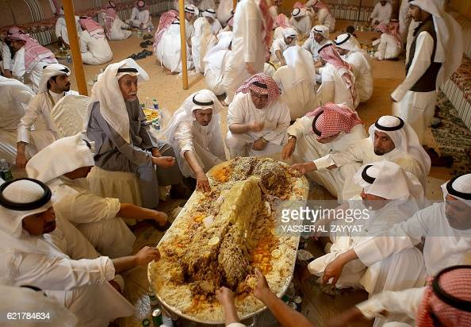
দলগত কাজ
تَعَاوَنُوۡا عَلَی الۡبِرِّ وَ التَّقۡوٰی

Slide 13
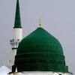
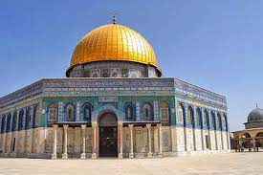
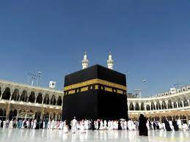
মূল্যায়ন
১। আল্লাহর নিদশর্নাবলী (شَعَآئِرَ )কোনটি-:
দাড়ি
গোপ
নামাজ
নখ
২। يا হরফে নিদা কয়টি :
৩
৬
৪
৫
৩। হারাম মাস কয়টি:
8
৬
৮
১২
الۡبَیۡتَ الۡحَرَامَ কোনটি?

Slide 14
বাড়ীর কাজ
সবুজ রঙে চিহ্নিত শব্দগুলোর তাহকীক কর:
یَایُّهَا الَّذِیۡنَ اٰمَنُوۡا لَا تُحِلُّوۡا شَعَآئِرَ اللّٰهِ وَ لَا الشَّهۡرَ الۡحَرَامَ وَ لَا الۡهَدۡیَ وَ لَا الۡقَلَآئِدَ وَ لَاۤ آٰمِّیۡنَ الۡبَیۡتَ الۡحَرَامَ یَبۡتَغُوۡنَ فَضۡلًا مِّنۡ رَّبِّهِمۡ وَ رِضۡوَانًا ؕ وَ اِذَا حَلَلۡتُمۡ فَاصۡطَادُوۡا ؕ وَ لَا یَجۡرِمَنَّکُمۡ شَنَاٰنُ قَوۡمٍ اَنۡ صَدُّوۡکُمۡ عَنِ الۡمَسۡجِدِ الۡحَرَامِ اَنۡ تَعۡتَدُوۡا ۘ وَ تَعَاوَنُوۡا عَلَی الۡبِرِّ وَ التَّقۡوٰی ۪ وَ لَا تَعَاوَنُوۡا عَلَی الۡاِثۡمِ وَ الۡعُدۡوَانِ ۪ وَ اتَّقُوا اللّٰهَ ؕ اِنَّ اللّٰهَ شَدِیۡدُ الۡعِقَابِ

Slide 15
ধন্যবাদ

